Slide 1
Φυσική για Μηχανικούς
Μηχανική
Κίνηση σε Μια Διάσταση
Διανύσματα
Εικόνα: Στους αγώνες drag, ο οδηγός θέλει να επιτύχει όσο γίνεται μεγαλύτερη επιτάχυνση. Σε απόσταση περίπου μισού χιλιομέτρου, το όχημα αναπτύσσει ταχύτητες κοντά στα 515 km/h, καλύπτοντας την απαιτούμενη απόσταση σε λιγότερο από 5 sec.
(George Lepp/Stone/Getty Images)

Slide 2
Φυσική για Μηχανικούς
Μηχανική
Κίνηση σε Μια Διάσταση
Διανύσματα
Εικόνα: Στους αγώνες drag, ο οδηγός θέλει να επιτύχει όσο γίνεται μεγαλύτερη επιτάχυνση. Σε απόσταση περίπου μισού χιλιομέτρου, το όχημα αναπτύσσει ταχύτητες κοντά στα 515 km/h, καλύπτοντας την απαιτούμενη απόσταση σε λιγότερο από 5 sec.
(George Lepp/Stone/Getty Images)

Slide 3
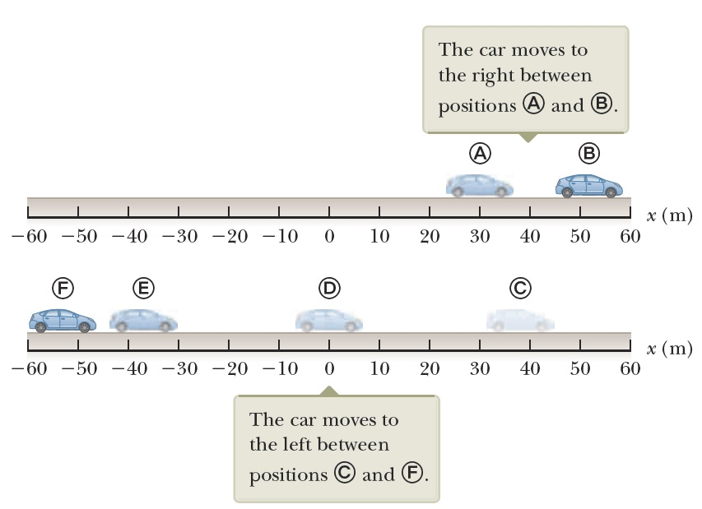
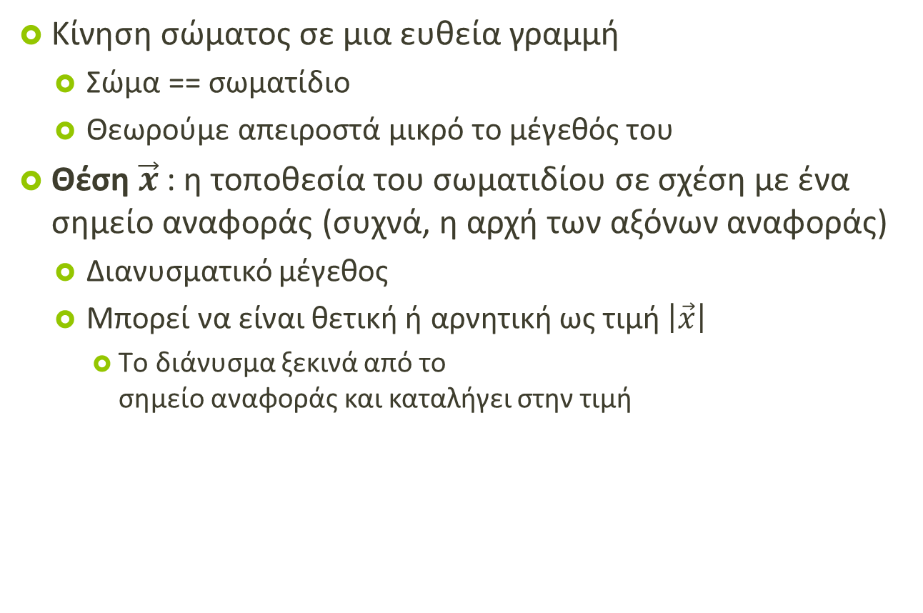
Κίνηση σε μια Διάσταση
Κίνηση σώματος σε μια ευθεία γραμμή
  Σώμα == σωματίδιο
  Θεωρούμε απειροστά μικρό το μέγεθός του
Θέση ${\vec{x}}_{ }$: η τοποθεσία του σωματιδίου σε σχέση με ένα σημείο αναφοράς (συχνά, η αρχή των αξόνων αναφοράς)
  Διανυσματικό μέγεθος
  Μπορεί να είναι θετική ή αρνητική ως τιμή $\left|\vec{x}\right|$
    Tο διάνυσμα ξεκινά από το
    σημείο αναφοράς και καταλήγει στην τιμή

Slide 4
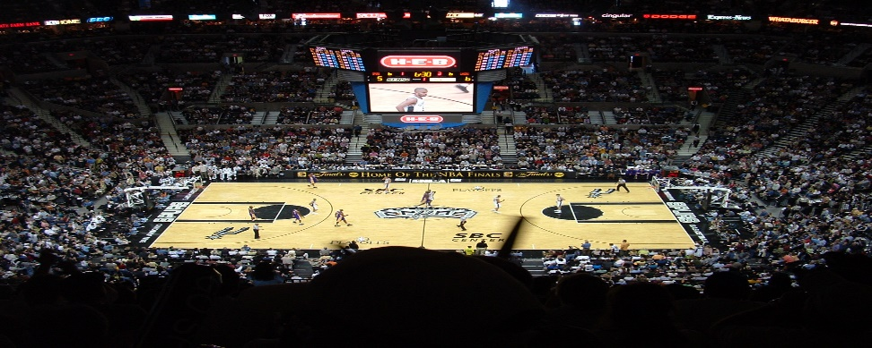
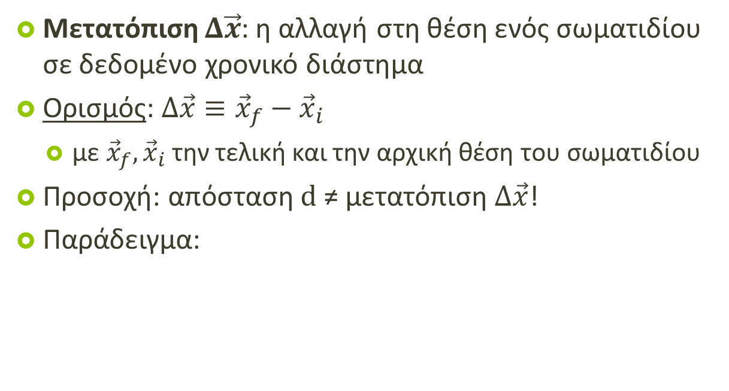
Κίνηση σε μια Διάσταση
Μετατόπιση $Δ\vec{x}$: η αλλαγή στη θέση ενός σωματιδίου σε δεδομένο χρονικό διάστημα
Ορισμός: $Δ\vec{x}≡{\vec{x}}_{f}−{\vec{x}}_{i}$
  με ${\vec{x}}_{f}, {\vec{x}}_{i}$ την τελική και την αρχική θέση του σωματιδίου
Προσοχή: απόσταση $d$ ≠ μετατόπιση $Δ\vec{x}$!
Παράδειγμα:
Η απόσταση που διανύει ένας αθλητής είναι μερικά χιλιόμετρα, αλλά η μετατόπιση από την αρχική θέση του (κέντρο γηπέδου) ως την τελική (ξανά στην ίδια περίπου θέση) είναι πολύ μικρή!

Slide 5
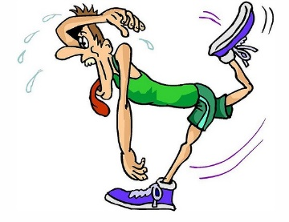
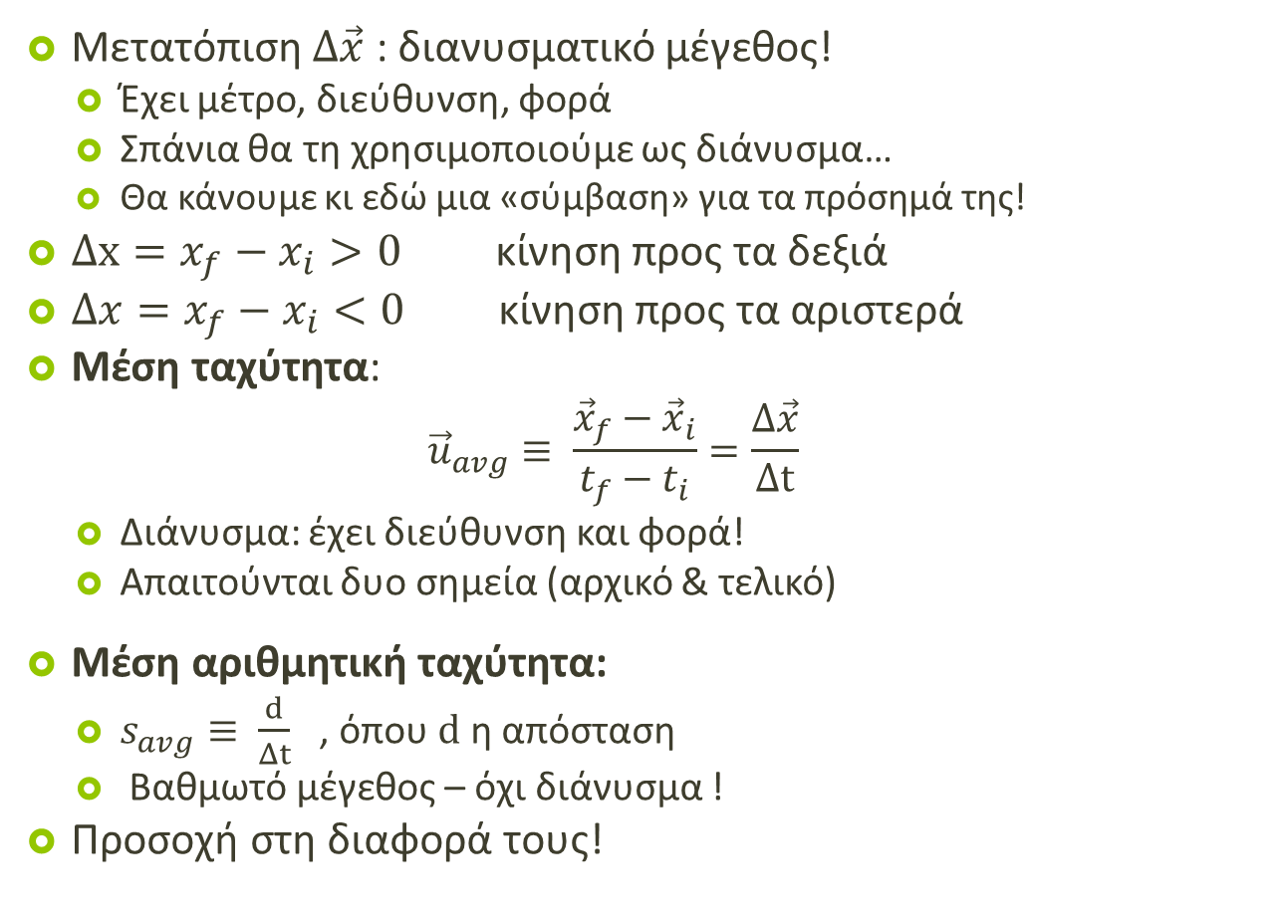
Κίνηση σε μια Διάσταση
Μετατόπιση $Δ\vec{x}$ : διανυσματικό μέγεθος!
  Έχει μέτρο, διεύθυνση, φορά
  Σπάνια θα τη χρησιμοποιούμε ως διάνυσμα…
  Θα κάνουμε κι εδώ μια «σύμβαση» για τα πρόσημά της!
$Δx=x_{f}−x_{i}>0$ κίνηση προς τα δεξιά
$Δx=x_{f}−x_{i}<0$ κίνηση προς τα αριστερά
Μέση ταχύτητα:
  $${\vec{u}}_{avg}≡ \frac{{\vec{x}}_{f}−{\vec{x}}_{i}}{t_{f}−t_{i}}=\frac{Δ\vec{x}}{Δt}$$
  Διάνυσμα: έχει διεύθυνση και φορά!
  Απαιτούνται δυο σημεία (αρχικό & τελικό)
Μέση αριθμητική ταχύτητα:
  $s_{avg}≡ \frac{d}{Δt}$ , όπου $d$ η απόσταση
  Βαθμωτό μέγεθος – όχι διάνυσμα !
Προσοχή στη διαφορά τους!

Slide 6
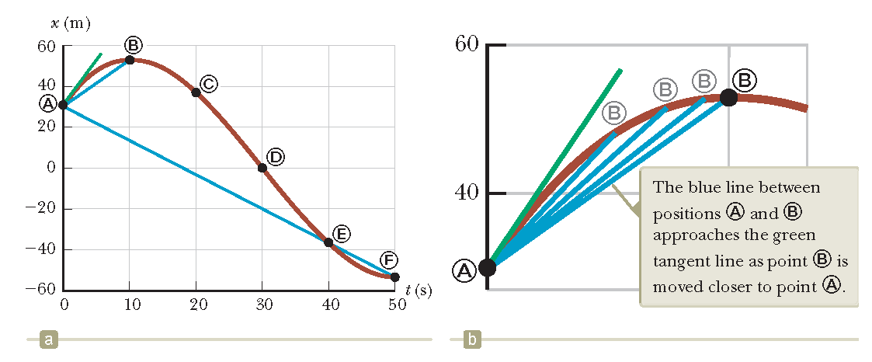
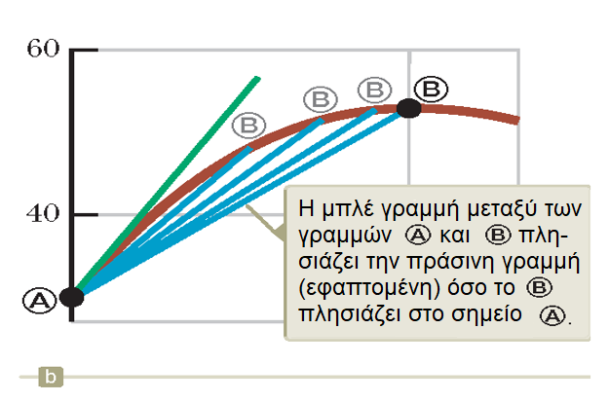

Κίνηση σε μια Διάσταση
Στιγμιαία Ταχύτητα
  Διάνυσμα: έχει μέτρο, διεύθυνση και φορά
  Η μέση ταχύτητα όταν μετριέται σε Δt → 0
  $${\vec{u}}_{x}≡\lim_{Δt→0}{\frac{Δ\vec{x}}{Δt}}=\frac{d\vec{x}}{dt}$$
Παράδειγμα:
Κλίση εφαπτομένης σε σημείο = στιγμιαία ταχύτητα
Κλίση ευθείας = μέση ταχύτητα
Κλίση ευθείας = μέση ταχύτητα

Slide 7
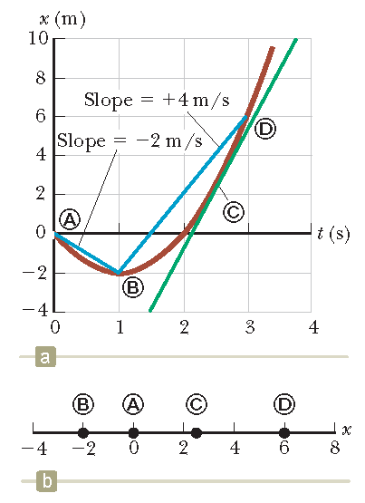
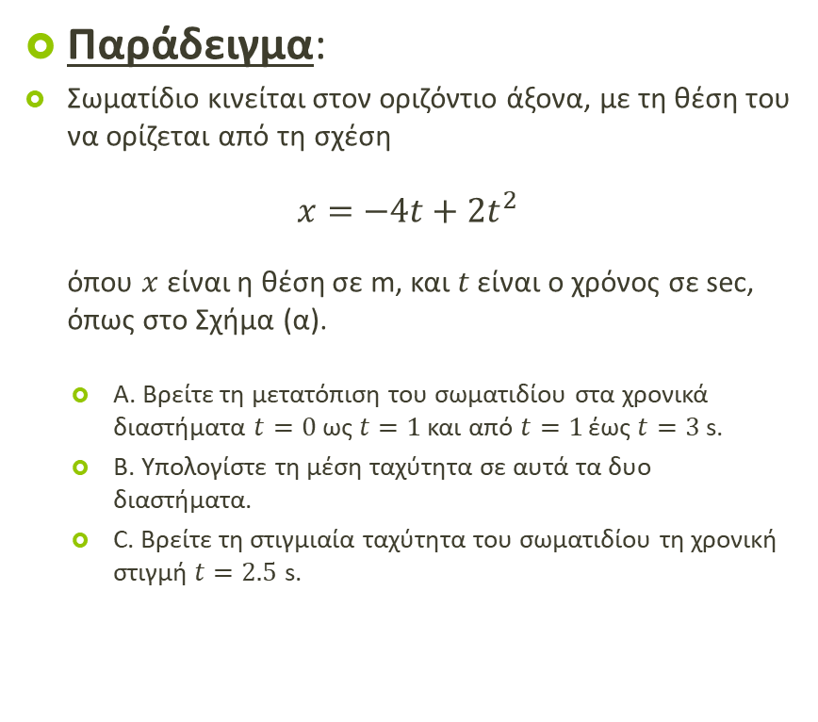
Κίνηση σε μια Διάσταση
Παράδειγμα:
Σωματίδιο κινείται στον οριζόντιο άξονα, με τη θέση του να ορίζεται από τη σχέση
$x=−4t+2t^{2}$
όπου $x$ είναι η θέση σε m, και $t$ είναι ο χρόνος σε sec, όπως στο Σχήμα (α).
  Α. Βρείτε τη μετατόπιση του σωματιδίου στα χρονικά διαστήματα $t=0$ ως $t=1$ και από $t=1$ έως $t=3$ s.
  B. Υπολογίστε τη μέση ταχύτητα σε αυτά τα δυο διαστήματα.
  C. Βρείτε τη στιγμιαία ταχύτητα του σωματιδίου τη χρονική στιγμή $t=2.5$ s.

Slide 8

Κίνηση σε μια Διάσταση
Λύση:
$x=−4t+2t^{2}$
  Α. Βρείτε τη μετατόπιση του σωματιδίου στα χρονικά διαστήματα $t=0$ ως $t=1$ και από $t=1$ έως $t=3$ s.

Slide 9

Κίνηση σε μια Διάσταση
Λύση:
$x=−4t+2t^{2}$
  B. Υπολογίστε τη μέση ταχύτητα σε αυτά τα δυο διαστήματα.

Slide 10

Κίνηση σε μια Διάσταση
Λύση:
$x=−4t+2t^{2}$
  C. Βρείτε τη στιγμιαία ταχύτητα του σωματιδίου τη χρονική στιγμή $t=2.5$ s.

Slide 11
Τέλος Διάλεξης

